Slide 1

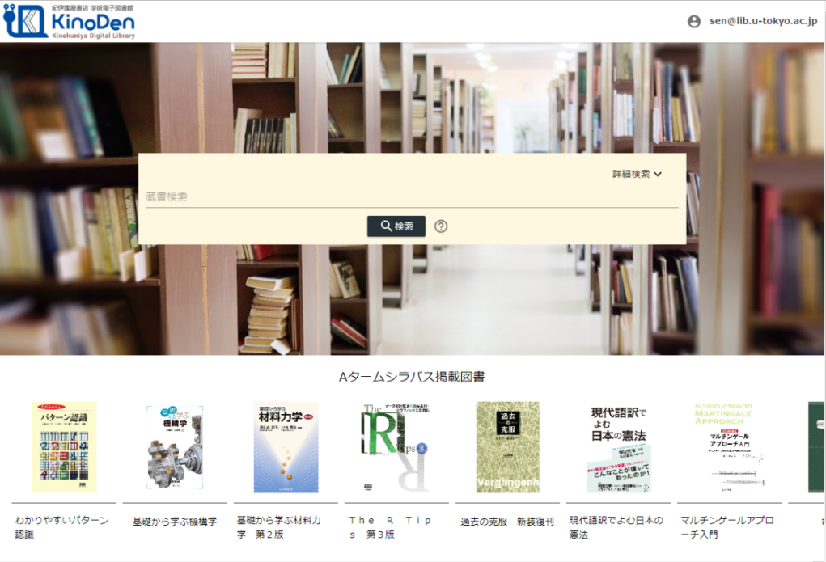
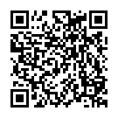
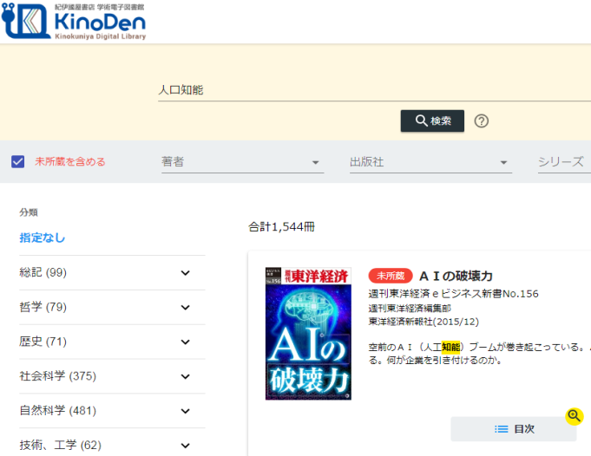
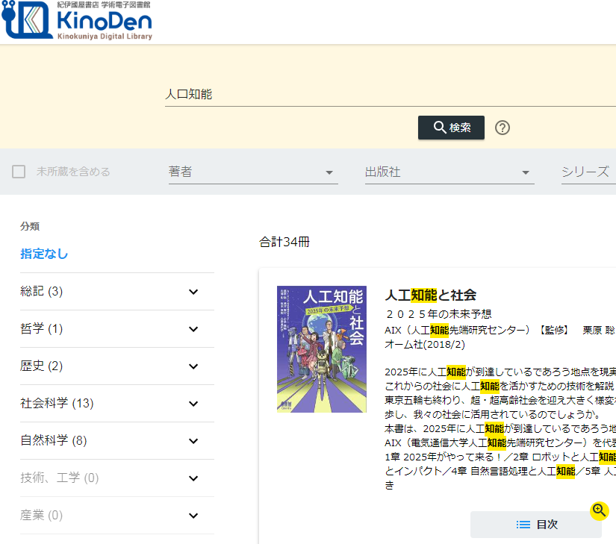
電子図書館KinoDen 使い方ガイド
1 KinoDenにアクセスする
2018.12作成
https://kinoden.kinokuniya.co.jp/tottori-u/
QRコード
動作環境
●Windows Google Chrome Mozilla Firefox Microsoft Edge
●Mac Google Chrome Mozilla Firefox Safari
●iOS Safari
●Android Google Chrome
図書館へのアクセス権は、図書館の管理者にて設定します。
本学の場合、学内または・・・・・でアクセスして下さい。
2 検索からタイトル表示
未所蔵を含める
所蔵タイトルのみ
「未所蔵を含める」にチェックを入れると、本学にない電子書籍についても、内容紹介・試し読みを確認し、リクエストを出すことができます。
(株)紀伊國屋書店

Slide 2
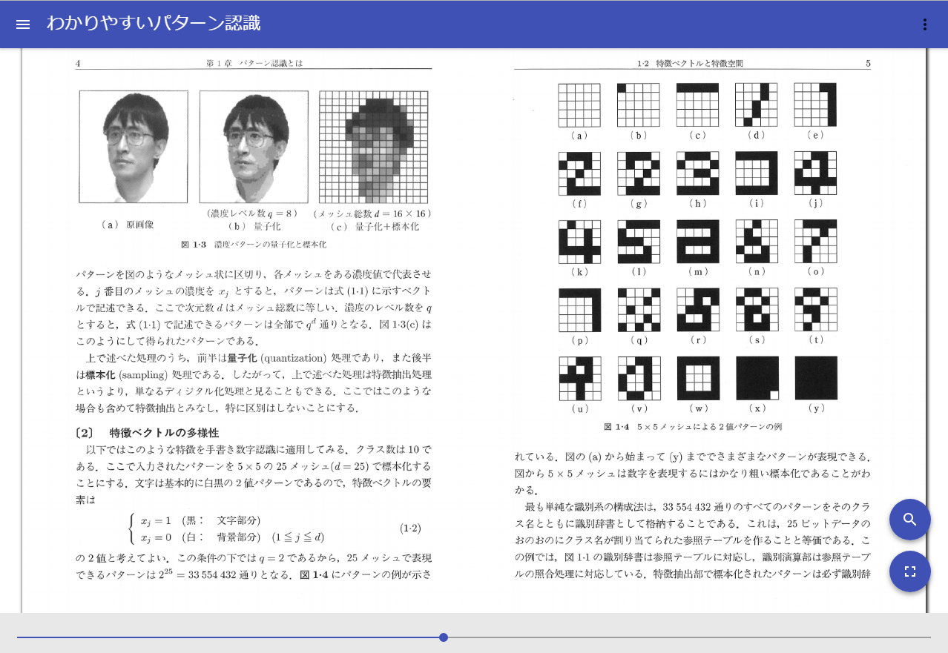
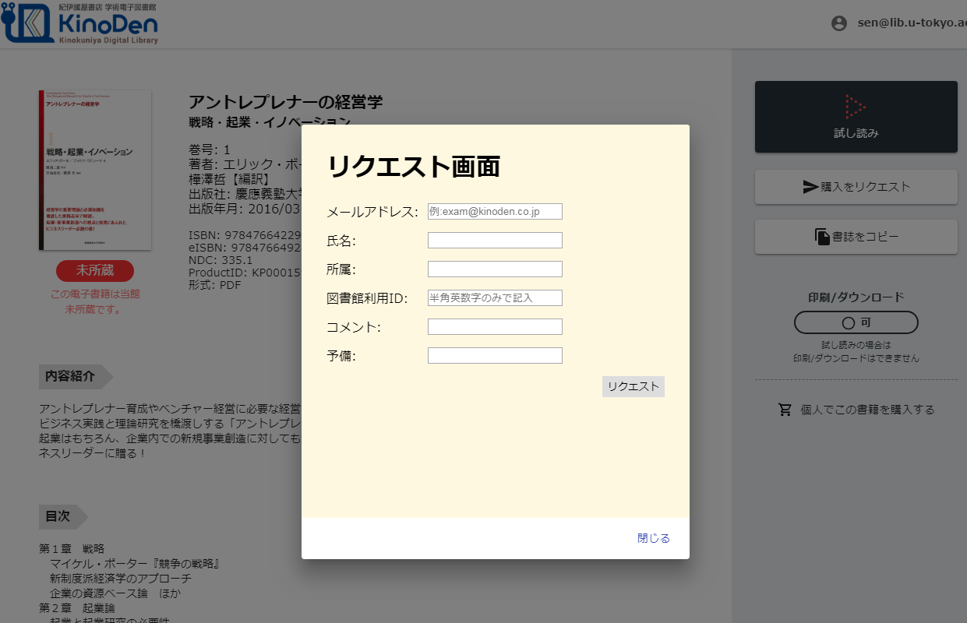
3 閲覧する
目次
左ページへ
上下バー表示/非表示
右ページへ
各種メニュー
シークバー
検索
引用：オーム社『わかりやすいパターン認識』
4 図書館へリクエストを出す
※このほか各ページの下部に「ヘルプ」がありますので、わからない場合はそちらを参考にして下さい
(株)紀伊國屋書店

